Slide 1
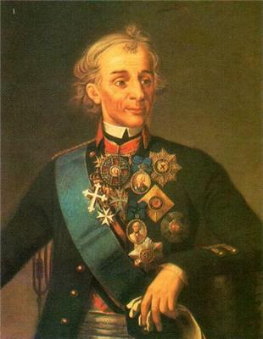
А. В. Суворов

Slide 2
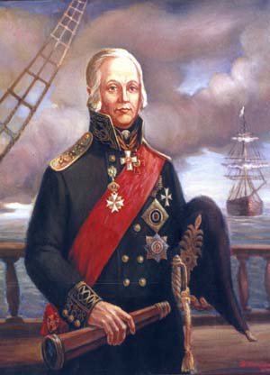
Ф. Ф. Ушаков

Slide 3
«Отечественная война 1812 года»

Slide 4
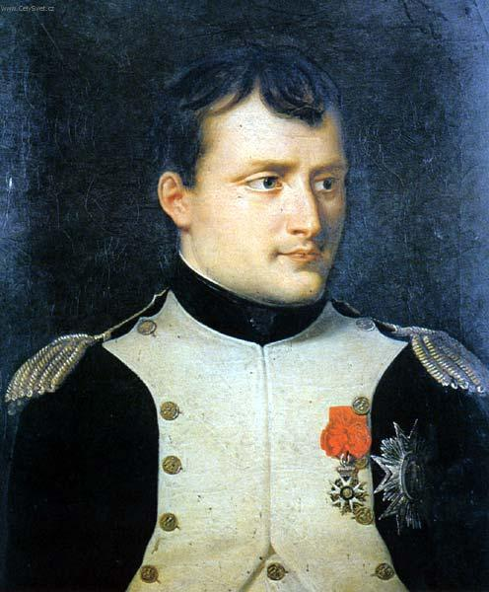
Наполеон Бонапарт

Slide 5
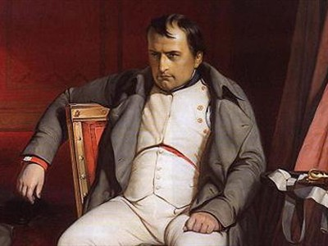
Наполеон Бонапарт

Slide 6
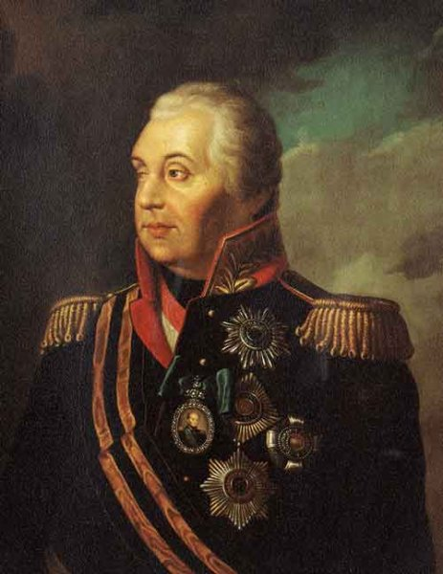
М. И. Кутузов

Slide 7
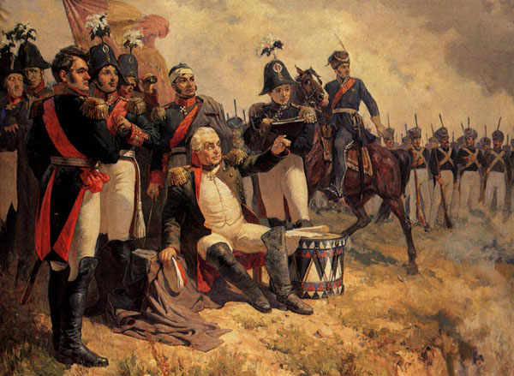
М.И. Кутузов на командном пункте в день Бородинского сражения.

Slide 8
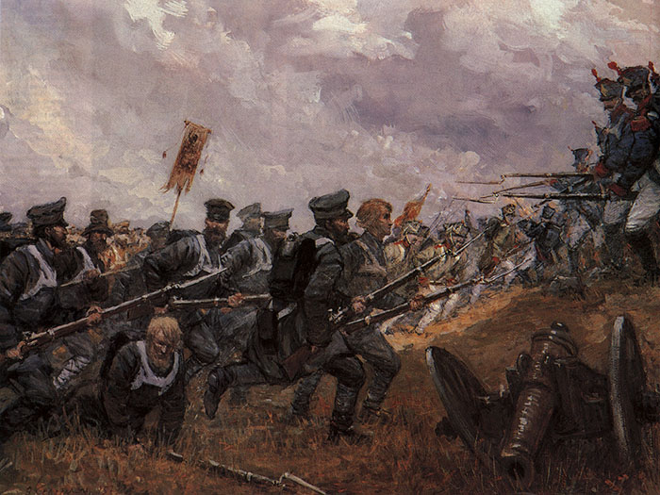
Бородинское сражение

Slide 9
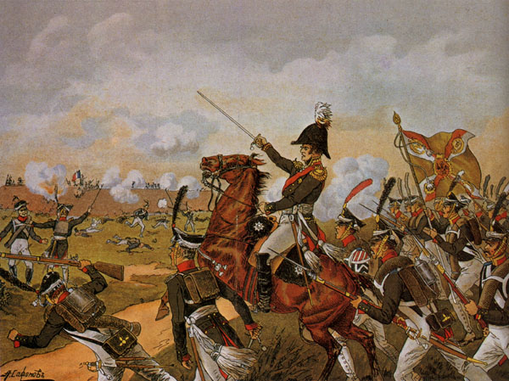
Бородинское сражение

Slide 10
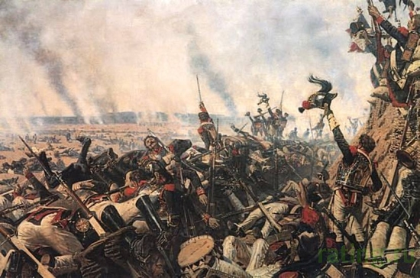
Бородинское сражение

Slide 11
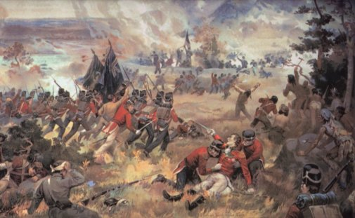
Бородинское сражение

Slide 12
Сравнительный анализ
Франция
Наполеон
Французская армия+наёмники
Чужая земля(захватчики)
Боевая выучка
Россия
Кутузов
Русская армия+ополченцы
Родная земля(защитники)
Боевой дух

Slide 13
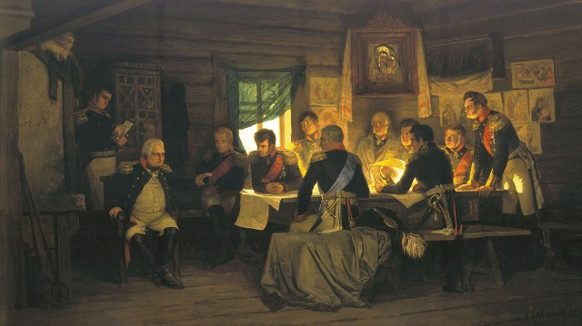
Военный совет в Филях

Slide 14
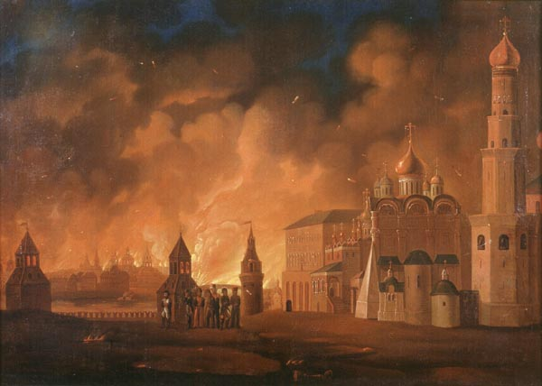
Москва в огне

Slide 15
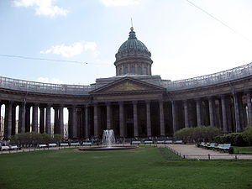
Казанский собор в Санкт - Петербурге

